Slide 1
«Нервные расстройства как медико-социальная проблема»
Подготовила студентка
6 группы 4 курса
лечебного факультета
Тимофеева Елена Сергеевна

Slide 2
План:
Введение: нервные и психические расстройства - чума XXI века.
Причины развития нервных расстройств.
Симптомы нервных расстройств.
Болезни, к которым приводят нервные расстройства.
Как лечить нервные расстройства?
Подведение итогов.

Slide 3
Введение:
Чумой 21 века названы заболевания нервной системы и психические расстройства. Затяжные депрессии стали обычным явлением. Официальная медицина имеет определенные достижения в диагностике и поддерживающем лечении типичных нервных и психических заболеваний.

Slide 4
Вот только в последнее время все больше случаев нетипичных и назначаемое врачом лечение носит лишь симптоматичный характер, что не только не оказывает ЛЕЧЕБНОГО эффекта, но, напротив, зачастую ведет к инвалидности, деградации личности и в конечном итоге к духовной гибели пациента.

Slide 5
Причины
Исследования в 1996 году показали, что проблемы в близких отношениях, такие как развод или раздельное жительство супругов, способствовали 24% нервных срывов.

Slide 6
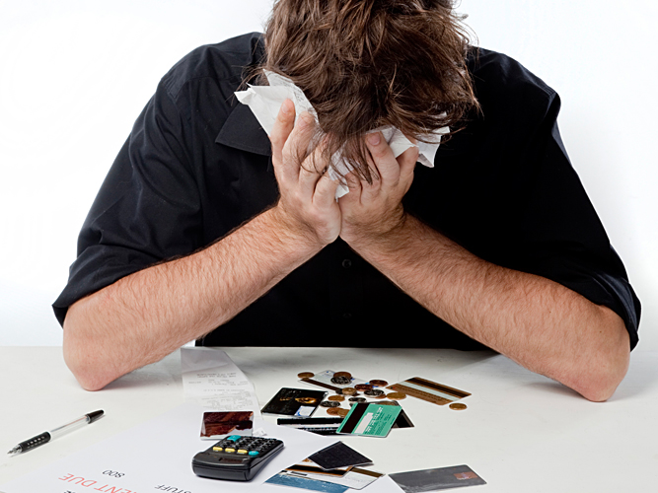
Проблемы на работе и в школе приходятся на 17% случаев,
а финансовые проблемы — 11%.

Slide 7
Причиной нервного срыва также являются длительные психологические нагрузки, стрессы. Как правило, это проблемы связанные с повседневной жизнью человека, тяжелая адаптация в новом коллективе, расставание с дорогим человеком, чрезмерное беспокойство о своём или чьём-то здоровье.

Slide 8
Симптомы :
Нервный тик
Головная боль
Рассеянность
Расстройства речи, мышления, памяти
Мышечная, суставная боль
Скрежет зубами во сне (бруксизм)
Постоянное утомление

Slide 9
Симптомы:
Ипохондрия (чрезмерная мнительность)
Расстройства сна
Обморок
Паника, панические атаки
Боль в пояснице
Мышечная слабость

Slide 10
Однако нервное расстройство также обладает разнообразными и стертыми симптомами, что затрудняет диагностику и требует вмешательства опытного психотерапевта.

Slide 11
Вообще, это особое состояние организма, когда человек не чувствует себя стопроцентно здоровым и в тоже время не ощущает, что он болен, можно заподозрить, если:
каждое утро человек встаёт с плохим настроением;
у него занижена самооценка;
он садится на изнуряющие диеты или занимается аскетизмом;

Slide 12
любое замечание со стороны человеком воспринимается крайне негативно;
у человека наступает полная апатия, нежелание, чем-либо заниматься;
он сильно нервничает, у него потеют ладони, дрожат колени;
у человека появляются страхи за свою жизнь, за своих детей, за своё будущее;
появляется
бессонница,
головные боли.

Slide 13
В результате спровоцированного стресса, длительного стресса или депрессии, в результате перенапряжения нервной системы повышается уровень кортикостероидных гормонов в крови, что приводит к развитию:
гипертонии
сахарного диабета
артроза
остеопороза
ожирения

Slide 14
геморрагического панкреатита
тромбофлебита
трофических язв на ногах
ишемической болезни сердца
хронической сердечной недостаточности
появления угрей
нарушения менструального цикла
снижение иммунитета

Slide 15
КАК ЛЕЧИТЬ НЕРВНОЕ РАССТРОЙСТВО?
Нервное расстройство не возникает на пустом месте, его провоцируют неблагоприятные внешние обстоятельства. От их воздействия организм испытывает стресс. Поэтому первым шагом в борьбе с нервным расстройством должна стать максимально возможная изоляция от источника стресса.

Slide 16
Если вы устали от семейных скандалов, просто сообщите всем, что вы какое-то время не сможете разговаривать. Уточните, что поддерживать связь с вами можно будет при помощи записок. Так вы сможете отдохнуть и почти исключите возможность спонтанного реагирования на грубость.

Slide 17
Съездите с другом или близким человеком в другой город, хотя бы на пять дней. Перемена привычной обстановки обычно благоприятно сказывается на настроении, возвращает вкус к жизни. Сходите в кафе, кино, театр или просто в лес.

Slide 18
В стрессовых и конфликтных ситуациях показан прием «Глицина». Препарат снижает психоэмоциональное напряжение, повышает социальную адаптацию и умственную работоспособность. Если вы страдаете от бессонницы, вечером совершайте небольшую прогулку. Непосредственно перед тем, как отправиться спать, примите «Глицин».

Slide 19
Организм легче справляется с нервным расстройством, если не испытывает дефицита витаминов. Особенно важны для стабильной работы нервной системы витамины группы B. Они содержатся в печени, рыбе, кисломолочных продуктах, яйцах, зернах, фруктах и овощах.

Slide 20
Итоги:
Стрессовые состояния, постоянные переживания, приводят к снижению иммунитета, к поражению нервной системы человека. Утомляемость, хроническая усталость, являющиеся следствием интоксикации организма, участвуют в запуске 70-80% заболеваний, поскольку создают в организме хорошие условия для развития вирусов, бактерий и паразитов.

Slide 21
Поэтому помните простые правила:
Избегайте стрессовые ситуации!
Правильно питайтесь!
Чаще расслабляйтесь!
Чаще бывайте на свежем воздухе!
Высыпайтесь!
Делайте зарядку, массаж!
Закаливайтесь!

Slide 22
Литература:
http://www.gelmostop.ru/vosstanovlenie#.VRbMx_msXhA – Восстановление нервной системы.
http://www.justlady.ru/articles-150965-kak-lechit-nervnoe-rasstroystvo - Лечение нервных расстройств.
http://www.woman.ru/health/medley7/article/87061/ - Нервные расстройства: симптомы.
http://www.fieldmaster.ru/psychologist/breakdown.html - Нервные срывы.

